Slide 1
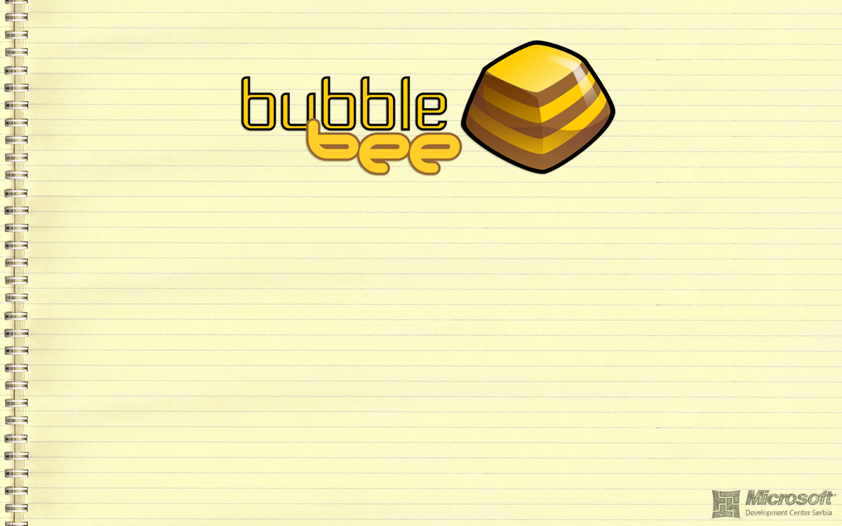
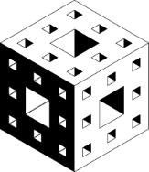
Rekurzija
Hanojske kule

Slide 2

Hanojske kule
Data su tri štapa i na jednom od njih $9$ diskova, različitih veličina, poređani po veličini. Potrebno je prebaciti diskove na drugi štap. Pravila prebacivanja su sledeća:
U jednom koraku može se prebaciti disk sa vrha štapa na vrh drugog štapa.
U svakom trenutku diskovi na štapovima moraju biti poređani po veličini.
A
B
C
A
B
C
1
1
2
2
3
3
4
4
5
5
6
6
7
7
8
8
9
9
Notes:
Problem je pozant i kao Tower of Brahma. Indijski sveštanici su po drevnom proročanstvu prenosili 64 diskova sa jednog na drugi štap po gore navedenim pravilima. Po proročanstvu kada bi zadnji disk prenele, došlo bi do smaka sveta.
Ukoliko pretpostavimo da je potrebna samo 1 sekunda za premeštaj, bilo bi im potrebno oko 585 milijardi godina (45 životnih vekova Sunca).

Slide 3
Hanojske kule
A
B
C
A
B
C
A
B
C
1
2
2
3
3
1
3
2
1
A
B
C
A
B
C
A
B
C
1
1
3
2
2
3
1
2
3
A
B
C
A
B
C
1
2
2
1
3
3
Notes:
Primer resavanje problema sa 3 diska.

Slide 4

Hanojske kule
Označimo štapove sa $A$, $B$ i $C$ a diskove sa $1, 2, …, n$. Pretpostavimo da želimo da diskove premestimo sa štapa $A$ na štap $C$.
Da bi disk veličine $n$ prebacili sa štapa $A$ na štap $C$ svi ostali diskovi moraju biti na štapu $B$.
A
B
C
1
2
3
4
6
5

Slide 5
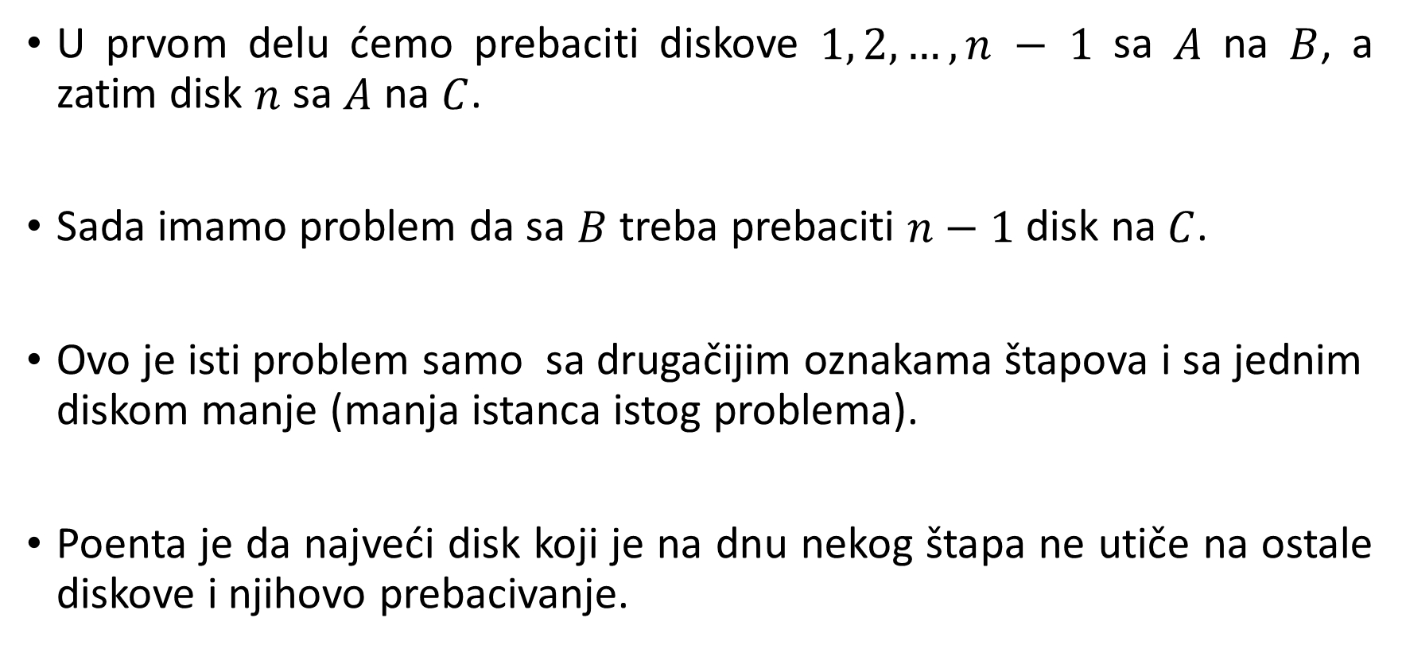
Hanojsle kule
U prvom delu ćemo prebaciti diskove $1, 2, …, n − 1$ sa $A$ na $B$, a zatim disk $n$ sa $A$ na $C$.
Sada imamo problem da sa $B$ treba prebaciti $n−1$ disk na $C$.
Ovo je isti problem samo sa drugačijim oznakama štapova i sa jednim diskom manje (manja istanca istog problema).
Poenta je da najveći disk koji je na dnu nekog štapa ne utiče na ostale diskove i njihovo prebacivanje.

Slide 6
Hanojske kule
function HanojskeKule (int diskBr, int saStapa, int naStap, int prekoStapa)
{
if (diskBr = 1) then
print(“Prebaci disk sa “, saStapa, “ na “, naStap);
else
HanojskeKule (diskBr – 1, saStapa, prekoStapa, naStap);
print(“Prebaci disk sa “, saStapa, “ na “, naStapa);
HanojskeKule (diskBr – 1, prekoStapa, naStap, saStapa);
endif
}

Slide 7
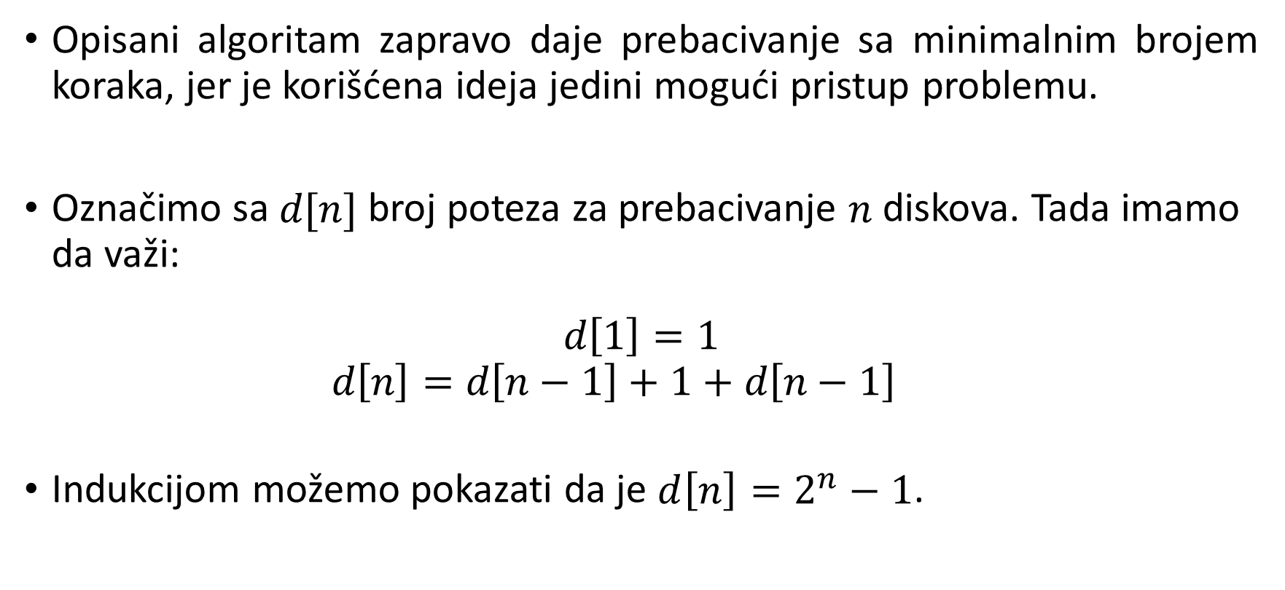
Hanojske kule
Opisani algoritam zapravo daje prebacivanje sa minimalnim brojem koraka, jer je korišćena ideja jedini mogući pristup problemu.
Označimo sa $d[n]$ broj poteza za prebacivanje $n$ diskova. Tada imamo da važi:
$$d\left[1\right]=1$$
$$d\left[n\right]=d\left[n−1\right]+1+d\left[n−1\right]$$
Indukcijom možemo pokazati da je $d\left[n\right]=2^{n}−1$.

